Slide 1
Стабільність плазмід
Селекція направлена на відбір найбільш стабільних плазмід (природні)
Сконструйовані плазміди, як правило, нестійкі
Розрізняють три явища, пов'язані з плазмідною стабільністю:
– Цілісність плазмід,
Розподіл під час поділу клітини
Диференційні темпи росту

Slide 2
Цілісність плазмід
Направлена на підтримання структури плазмід
Плазміди можуть втрачати гени:
наявність рекомбінаційних hotspots – делеції /інверсії між нуклеотидними повторами
Плазміда може змінюватись:
Делеція генів (стійкість до антибіотиків) – зміна фенотипу
Інверсія генів – фенотип не змінюється

Slide 3
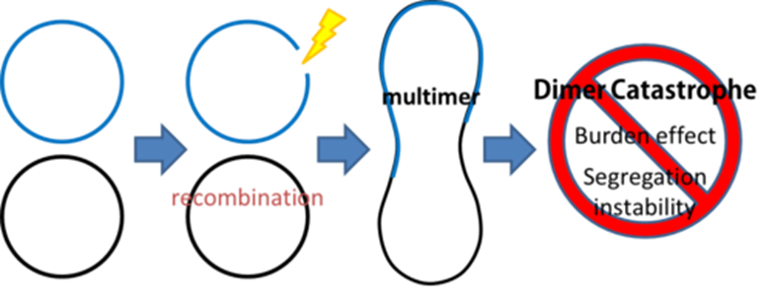
Розподіл плазмід між дочірніми клітинами
Коректний розподіл зберігається при постійному культивуванні і підтриманні плазмід
Мультикопійні плазміди – випадковий розподіл між дочірніми клітинами
Формування багатомірних структур під час реплікації / шляхом рекомбінації між мономерами
Реплікація мультимерів ефективніша, ніж мономерів (декілька точок початку реплікації)
‘dimer catastrophe’
Кількість димерів та ін. мультимерів
зростає до рівня, який загрожує
тривалому підтриманню плазміди

Slide 4
Контроль числа копій плазміди здійснюється шляхом підрахунку числа точок початку реплікації, а не числа молекул
Число копій – 30:
30 мономерів/15 димерів/10 тримерів і т.д.
Кількість копій зменшується – зростає вірогідність, що якась дочірня клітина не отримає копію плазміди

Slide 5
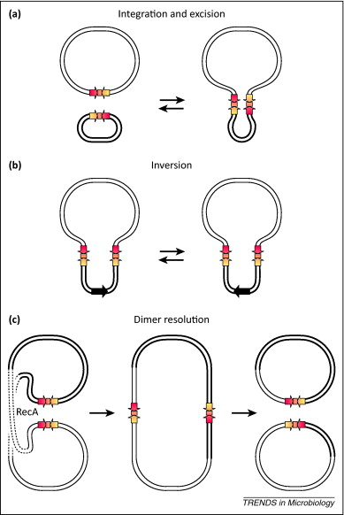
Сайт-специфічна рекомбінація
ColE1:
сайт cer мішень для дії білків XerC і XerD
Димер має 2 копії cer;
Xer-білки каталізують
рекомбінацію між ними –
розрив 2 молекул ДНК,
їх перехрест, нове з’єднання
Димер = 2 мономери

Slide 6
Плазмідна залежність
Деякі плазміди поєднують механізми розподілу між дочірніми клітинами з можливістю «вбити» клітину, яка втратила плазміду (post-segregational killing – вбивство після розподілу)
Такі системи складаються з 2х компонентів :
Стабільного токсину, який може існувати протягом тривалого часу;
Нестабільного фактору, що діє як антидот до токсину
Плазміда «+» - продукція антидоту
Плазміда «–» - антидот деградує, токсин вбиває клітину

Slide 7
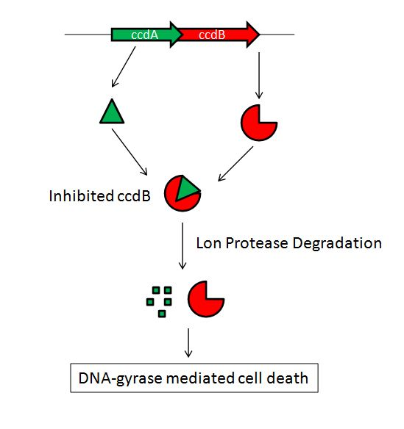
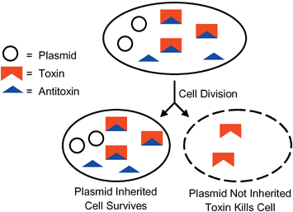
Приклад:
F-плазміда(система токсин-антитоксин)
Оперон містить 2 гени:
ccdA (CcdА-білок протидіє CcdB)
ccdB (CcdB-білок токсичний; діє на реплікацію ДНК)

Slide 8
Стабільність плазмід під час поділу клітини забезпечується:
Активним розподілом між дочірніми клітинами (для низькокопійних плазмід) або випадковим розподілом (для мультикопійних плазмід),
розділення димерів і мультимерів у мономерні плазміди
post-segregational killing.

Slide 9
Диференційні темпи росту
чи впливає наявність плазміди у клітині на швидкість росту?
Відмінність у темпах росту виникає з причини метаболічного вантажу, який є продуктом реплікації плазміди та експресії її генів
wild-type плазміди – незначний вплив;
Штучно сконструйовані – висококопійні плазміди, що продукують велику кількість продукту і, відповідно, «вантажу», що підвищує нестабільність

Slide 10
Функції плазмід:
Регуляторна
(якщо ген не здатний реплікуватись за рахунок втрати його частини, плазміди вносять власний реплікон).
Кодуюча.

Slide 11
Фенотипові прояви наявності плазміди
- високий темп втрати ознаки;
- збільшення темпів втрати ознаки під впливом температури або хімічних сполук;
- спільна втрата або набуття декількох ознак

